Slide 1
Évolution des programmes de SII pour la conversion d’énergie
Lycée Diderot Paris
11 mai 2015
Samuel VIOLLIN IGEN STI

Slide 2
Le positionnement de l’ingénieur
L’ingénieur doit réaliser une conversion d’énergie à partir des contraintes que lui imposent :
l’environnement en terme de disponibilité d’une source d’énergie (souvent un réseau d’énergie distribué mais parfois des sources nomades) ;
le procédé qui transforme la matière d’œuvre.
Source d’énergie d’entrée
Joules
Convertisseur d’énergie qui adapte la source d’entrée à la source de sortie
Joules
Source d’énergie en sortie
Pertes
Imposée par l’environnement du procédé
Domaine d’expertise de l’ingénieur
Imposée par le procédé

Slide 3
Le dimensionnement des convertisseurs d’énergie
Le procédé impose la nature du produit « effort × flux » à l’origine de la puissance instantanée.
L’ingénieur doit dimensionner les composants pour supporter les grandeurs d’effort et conduire les grandeurs de flux avec le minimum de perte.
Pour des convertisseurs de même famille, cela donne des résultats très différents.
Puissance instantanée maximum 200 Chevaux
Puissance instantanée maximum 200 Chevaux
Même puissance instantanée
Procédé : fort couple c, faible vitesse Ω
Procédé: faible couple c, forte vitesse Ω
Masse: environ 45kg/ch
Masse: moins de 1kg/ch

Slide 4
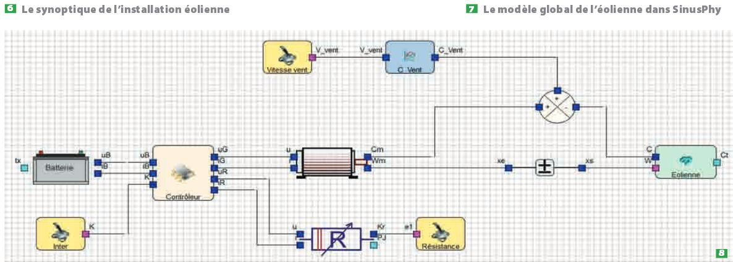
Notion de puissance instantanée :
conséquences sur le dimensionnement des convertisseurs
Cette notion importante de puissance instantanée est fondamentale, elle est à la base de la simulation acausale (multiphysique). Les composants sont reliés par des ports qui portent les grandeurs de puissance instantanée.
Exemple de modélisation multiphysique avec SinusPhy.
Source http://eduscol.education.fr/sti/sites/eduscol.education.fr.sti/files/ressources/techniques/868/868-179-p49.pdf

Slide 5
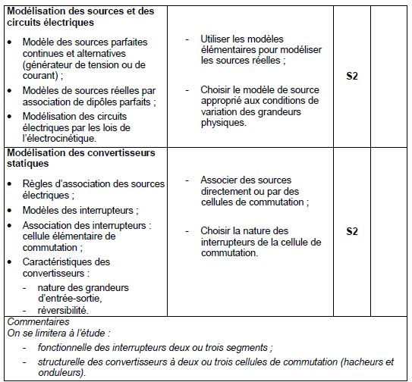
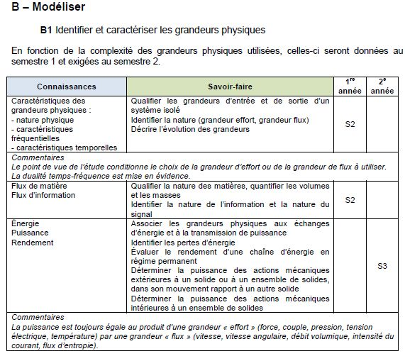
Notion de source : modélisation, semestre 2
PTSI
MPSI-PCSI

Slide 6
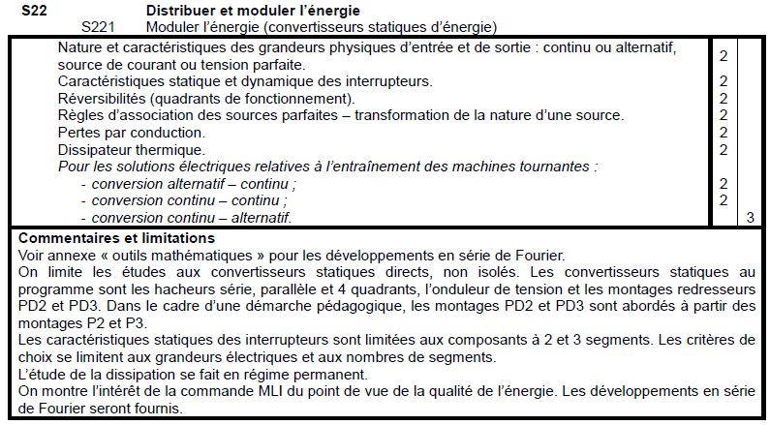
Notion de source : modélisation, semestre 2
TSI

Slide 7
Notion de source : modélisation, semestre 2
MPSI-PCSI-PTSI-TSI
Source de tension
I
La source de tension impose la tension à ses bornes, quel que soit le circuit électrique. Le courant peut prendre n’importe quelle valeur, il ne dépend que du circuit électrique.
La convention est ici en générateur, les grandeurs peuvent être de n’importe quel signe.
Circuit électrique
U
U: constant, I quelconque, puissance quelconque
Source de courant
I
La source de courant impose le courant qui la traverse, quel que soit le circuit électrique. La tension peut prendre n’importe quelle valeur, elle ne dépend que du circuit électrique.
La convention est ici en générateur, les grandeurs peuvent être de n’importe quel signe.
Circuit électrique
U
I: constant, U quelconque, puissance quelconque

Slide 8
Notion de source : modélisation, semestre 2
MPSI-PCSI-PTSI-TSI
Règle d’association des sources : seulement trois cas possibles.
I
La source de tension impose la tension, la source de courant impose le courant.
U
Ici, la convention est en générateur pour la source tension, en récepteur pour la source courant, elle indique les grandeurs positives.
I
La source de tension impose la tension, le circuit est ouvert, le courant est nul.
U
I
La source de courant impose le courant, le circuit est fermé, la tension est nul.
Dans tous les cas la puissance instantanée est le produit U⋅I
U est la grandeur d’effort,
I est la grandeur de flux
U
+
ϕ
Ces grandeurs sont souvent comprises comme étant continues. Elles peuvent être fonction du temps. Lorsqu’elles sont sinusoïdales, on leur associe un vecteur de Fresnel. L’angle de déphasage ϕ est positif lorsque le courant est en retard par rapport à la tension.
U
I

Slide 9
Notion de source réelles : semestre 2
PTSI-TSI
Limite programme MPSI-PCSI
I
Les sources sont impédantes, ce qui est toujours le cas pour les sources réelles. Pour affiner le modèle, on associe aux sources parfaites des dipôles réactifs et dissipatifs, leur agencement dépend du degré de finesse du modèle souhaité.
R
L
Circuit électrique
U
V
Source réelle
Il ne peut plus y avoir de discontinuité de courant I. Si le circuit impose une discontinuité de tension V, par exemple par commutation d’un interrupteur électronique, la source réelle apparait alors comme une source de courant.

Slide 10
Notion de source réelles : semestre 2
PTSI-TSI
Limite programme MPSI-PCSI
I
J
Les sources deviennent impédantes, ce qui est toujours le cas pour les sources réelles. Pour affiner le modèle, on associe aux sources parfaites des dipôles réactifs et dissipatifs, leur agencement dépend du degré de finesse du modèle souhaité.
U
Circuit électrique
Source réelle
Il ne peut plus y avoir de discontinuité de tension U. Si le circuit impose une discontinuité de courant J, par exemple par commutation d’un interrupteur électronique, la source réelle apparait alors comme une source de tension.

Slide 11
Modification de la nature des sources : semestre 2
Limite programme PTSI-MPSI-PCSI
TSI-
Ajout volontaire d’une inductance
Transformation de la source de tension en source de courant
L
I
I
Circuit électrique
Circuit électrique
U
V
Ajout volontaire d’un condensateur
Transformation de la source de courant en source de tension
I
I
C
Circuit électrique
Circuit électrique
U
V

Slide 12
Notion de source : système triphasé, semestre 3 TSI-PT-PSI en TD
Chaque source est indépendante. La puissance instantanée par phase est p = V × J et la puissance moyenne est P = V × J × cos ϕ. Les trois phases sont identiques en amplitude de tension V et impédance Z.
J1
+
+
V1
V1
Z1
ϕ1
ϕ1
V1
J1
J3
J1
J2
ϕ3
V2
J2
ϕ2
V2
Z2
V2
V3
J2
ϕ2
+
Le total de la puissance transmisse pour les 3 phases est donc
P = 3 × V × J × cos ϕ
J3
J3
V3
Z3
ϕ3
+
V3

Slide 13
Notion de source : système triphasé, semestre 3 TSI-PT-PSI en TD
V1
V1
J1
L’invention géniale de Tesla (1888) a été de réunir en parallèle les 3 montages en n’utilisant qu’un seul fil retour.
J1
Z1
Z1
+
V1
V2
ϕ1
ϕ1
J2
Z2
J1
V3
J1
V2
J1
J2
J3
Z3
J2
Z2
J3
J1+J2+J3
V3
V2
J2
ϕ2
Chaque source « n » est connectée à sa charge « n ». En équilibre, la somme des courants instantanés est nulle, on peut supprimer le fil retour appelé « neutre ». La ligne est deux fois moins longue, crée moins de chute de tension, elle est moins coûteuse. C’est l’association parallèle ou montage « étoile ».
+
V3
J3
J3
Z3
ϕ3
V1
+
J1
Z1
V3
V2
J2
Z2
P totale= 3 × V × J × cos ϕ
V3
J3
Z3

Slide 14
Notion de source : système triphasé, semestre 3 TSI-PT-PSI en TD
Chaque source est indépendante. La puissance instantanée par phase est p = V × J et la puissance moyenne est P = V × J × cos ϕ. Le total de la puissance transmisse pour les 3 phases est donc P = 3 × V × J × cos ϕ
J1
VA
La somme instantanée des tensions est nulle : VA=VB. Le fil supérieur est au même potentiel que le fil inférieur que l’on peut mettre en commun.
Cela permet l’association série des sources de tension, chaque charge « n » reste en parallèle sur la source « n » . On réduit par deux la longueur de la ligne par rapport à des alimentations séparées. Chaque fil de ligne voit un courant composé. On l’appelle montage « série » ou « triangle ».
V1
Z1
J2
J1
V2
Z2
J3
J2
V3
Z3
J3
VB
J1
J3
V2
V1
Z1
J2
J1
V1
Z3
V3
V2
Z2
V3
J2
J3
J3
J3

Slide 15
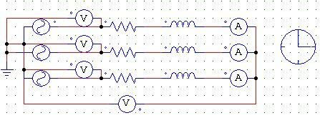
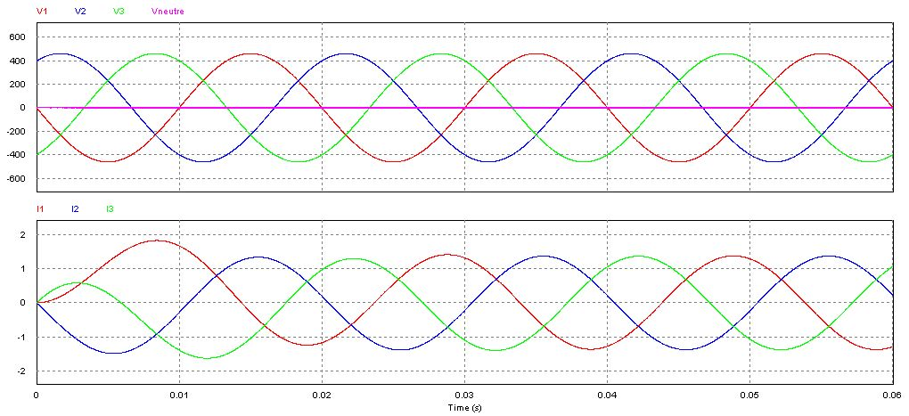
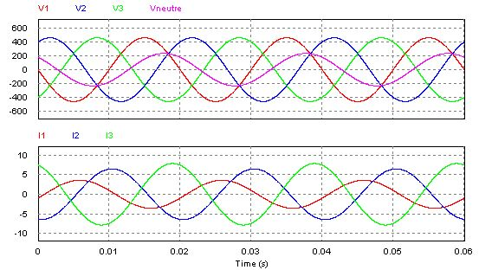
Notion de source : système triphasé, semestre 3 TSI-PT-PSI en TD
En triphasé équilibré, on reconnait l’identité des courbes à la phase près, la tension entre points neutres est nulle.
Hors programme: réseau déséquilibré
En charges déséquilibrées, on visualise l’écart des amplitudes des courants. La tension entre points neutres est non nulle et peut être dangereuse.

Slide 16
Modèle non linéaire : PT - limite programme, PSI et TSI - S3
PT
PSI
TSI

Slide 17
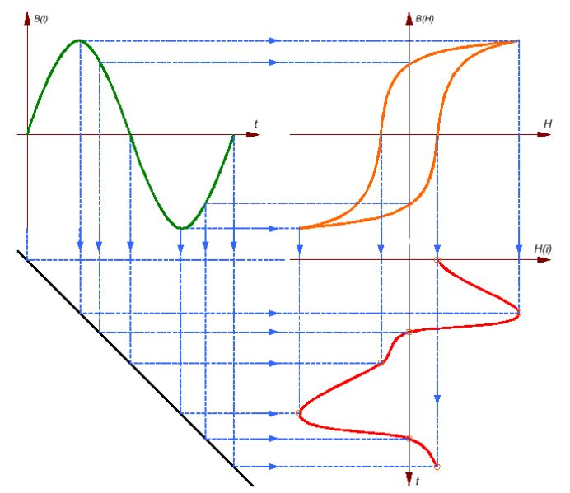
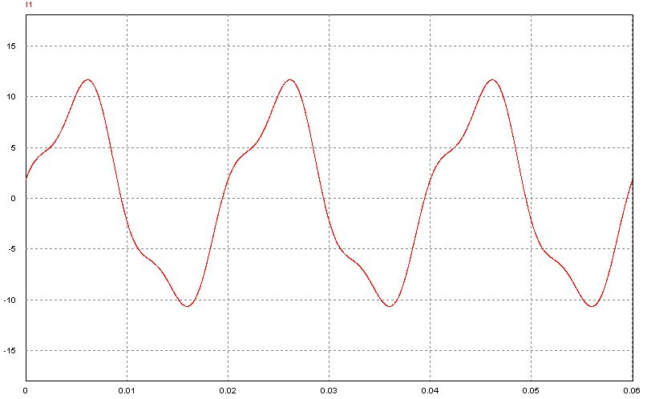
Modèle non linéaire : PT - limite programme, PSI et TSI - S3
I1
I2
R
I
U1
U2
Z
Circuit électrique Non linéaire
U
V
Réseau EDF
Transformateur réel saturé
Source réelle
Tracé de U, de la loi H (B) et de I
Simulation du montage avec un modèle physique saturé
U1
I1 simulé
I1

Slide 18
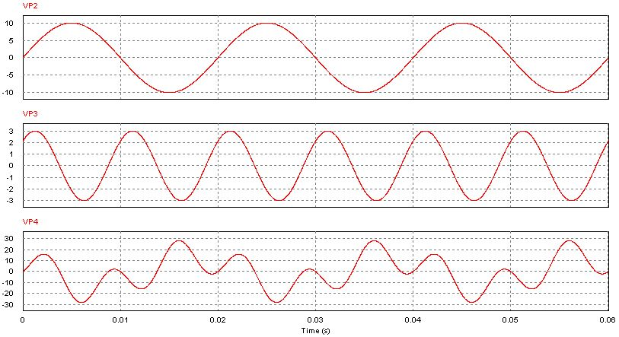
Notion de source : modélisation, semestre 2
Le courant est composé de plusieurs harmoniques
I1 fondamental
I1 simulé
Décomposition harmonique en un fondamental et un harmonique de rang 2 , 3,…n
I1 harmonique rang 2
Seuls les rangs 1 et 2 sont représentés, mais le courant présente d’autres harmoniques. Chaque harmonique crée une puissance instantanée non nulle, qui majore le dimensionnement du système, seul le fondamental de courant produit une valeur moyenne de puissance non nulle, les autres rangs sont inutiles et majorent le dimensionnement du système.
I11 fondamental
Puissance instantanée crée par le fondamental
P1(t) = V× I11
Puissance moyenne P1 non nulle crée par le rang 1
I12 harmonique rang 2
Puissance instantanée crée par le rang 2
P2(t) =V× I12
Puissance moyenne P2 nulle crée par le rang 2

Slide 19
Moduler l’énergie PCSI-MPSI-TSI-PTSI semestre 2
Les interrupteurs statiques PTSI-TSI semestre 2
Le modulateur contrôle le transfert d’énergie entre deux sources. Il faut commencer par qualifier les réversibilités en tension et courant en étant soigneux sur les conventions. Elles sont choisies arbitrairement puis ne changent plus.
U
U >0 et I< 0 quadrant récepteur
U et I >0 quadrant générateur
Source tension convention générateur
I
U et I < 0 quadrant générateur
U < 0 et I >0 quadrant récepteur
I
J
Source courant
V
U
Convertisseur
V
U et I >0 quadrant récepteur
U >0 et I< 0 quadrant générateur
Source courant convention récepteur
I
U et I < 0 quadrant récepteurs
U < 0 et I >0 quadrant générateur

Slide 20
Fonction d’interrupteurs statiques MPSI-PCSI- PTSI-TSI semestre 2
Le modulateur contrôle le transfert d’énergie entre deux sources reliées l’une à l’autre par des interrupteurs électroniques toujours en convention récepteur.
i
u
Qualification des interrupteurs statiques PTSI-TSI semestre 2
Hors programme PCSI-MPSI
Les interrupteurs sont qualifiés à partir du nombre de segments qu’ils portent dans le repère u, i.
u
Interrupteur 2 segments de type diode
U >0 et I< 0 quadrant générateur
u et i >0 quadrant récepteur
u
i
i
i
i
U et i < 0 quadrant récepteurs
U >0 et I< 0 quadrant générateur
le point de fonctionnement reste sur les axes
u
u

Slide 21
Qualification des interrupteurs statiques PTSI-TSI semestre 2
Hors programme PCSI-MPSI
Interrupteur 2 segments de type transistor
u
u et i >0 fonctionnement possible dans le quadrant récepteur mais dissipatif
i
i
u
u
i
Interrupteur de type 3 segments bi-directionnel en courant
u
i
u et i >0 fonctionnement possible dans le quadrant récepteur mais dissipatif
On peut augmenter le nombre de segments d’un interrupteur par association de composants.
le point de fonctionnement reste sur les axes
u
i

Slide 22
Modélisation des convertisseurs statique PCSI-MPSI-TSI-PTSI semestre 2
La cellule de base pour construire un convertisseur statique est la cellule de commutation qui compte deux interrupteurs en commandes complémentaires.
Cette cellule permet de connecter les deux sources dans les 3 cas possibles.
I
i1
T1 fermé, T2 ouvert, U=V, I=J
T1
u1
I
J
U
J
U
V
i2
V
T2
u2
T1 ouvert, T2 fermé, I=0, V=0
I
Ce convertisseur un quadrant appelé « hacheur » module la puissance transmise en faisant varier la valeur moyenne de V.
V
U
I
J
V
V moyen = α×U
+
=
+
U
V
-
=
-
J
t
T1=αT
T

Slide 23
Modélisation des convertisseurs statique PCSI-MPSI-TSI-PTSI semestre 2
Structure de convertisseur quatre quadrants
I
I
T1, T4 fermés, T2, T3 ouverts, U=V, I=J
J
T1
V
T3
U
V
U
J
I
J
T2
T4
T1, T4 fermés, T2, T3 ouverts, U =- V, I =- J
V
U
Ce convertisseur module la puissance transmise en faisant varier la valeur moyenne de V sur une période.
V
J
T1=αT
T
V moyen = U × (2α-1)
t
I
J
+
=
U
V
-

Slide 24
Modélisation des convertisseurs statique -semestre 2
I
J
+
=
La réversibilité de l’ensemble de la chaine d’énergie sera étudiée d’un point de vue fonctionnel.
PCSI-MPSI
U
V
-
TSI-PTSI -Commande MLI d’un onduleur de tension
Hors programme PCSI-MPSI
La structure précédente permet de générer des ondes alternatives. En faisant varier le rapport cyclique α selon une loi telle que α(t)= (1+sinωt)/2), on obtient un fondamental de la tension aux bornes de la charge de pulsation ω. Cette commande est appelée Modulation de Largeur d’Impulsion (MLI).
Si la charge a un comportement passe-bas, elle filtre les harmoniques de rangs élevés et le courant est proche d’une sinusoïde. Ce convertisseur est appelé « onduleur ».
V
harmonique 1 de V
Courant J
I
T1
T3
U
J
Z
T=2π/ ω
T2
T4

Slide 25
Modélisation des convertisseurs statique PCSI-MPSI-TSI-PTSI semestre 2
Hors programme PCSI-MPSI
En utilisant 3 cellules de commutation de façon à associer les phases de façon équilibrée, on réalise en onduleur triphasé.
I
T1
J1
V1
T3
T5
J2
Z1
U
Z2
J3
Z3
T2
T4
T6
V1
+
=
PCSI-MPSI
-
3

Slide 26
Modélisation des convertisseurs statique - semestre 2
3
-
PTSI-PCSI-MPSI
=
+
TSI- semestre 2 Hors programme PTSI-PCSI-MPSI
V1
V1
J1
J1
V2
J2
V2
J2
Ud
Ud
V3
V3
J3
J3
Montage parallèle simple
Ud= 3Ud_{max}
3
Montage parallèle double
Ud= 3Ud_{max}
3
2π
π
Hors programme CPGE
J1
J3
Montage série
3
V1
Z1
Ud= 3Ud_{max}
π
J2
J1
Z3
Ud
V3
V2
Z2
J2
J3
J3

Slide 27
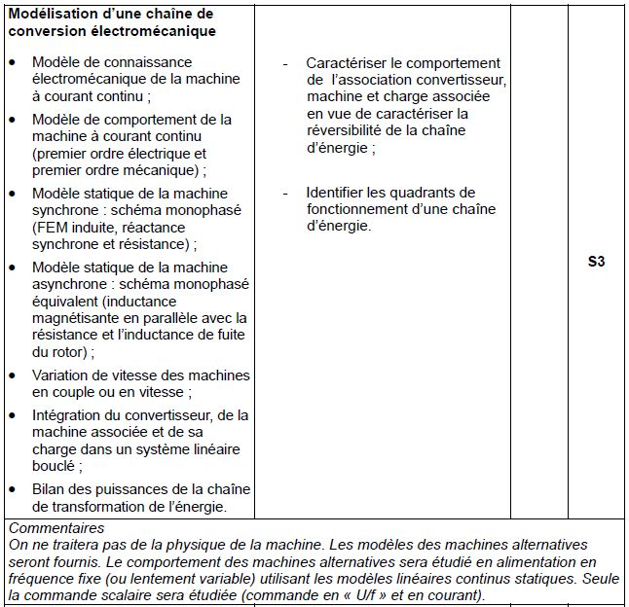
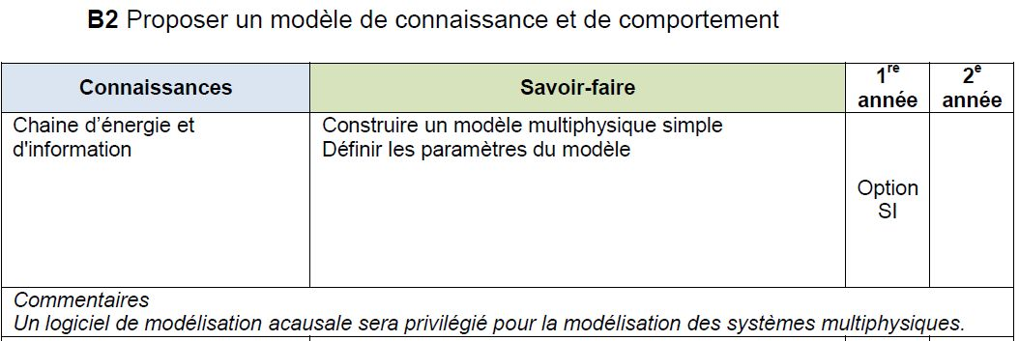
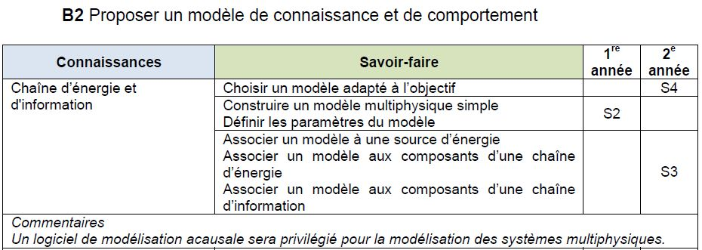
Modélisation de l’association machine-charge
PTSI
MPSI
PCSI

Slide 28
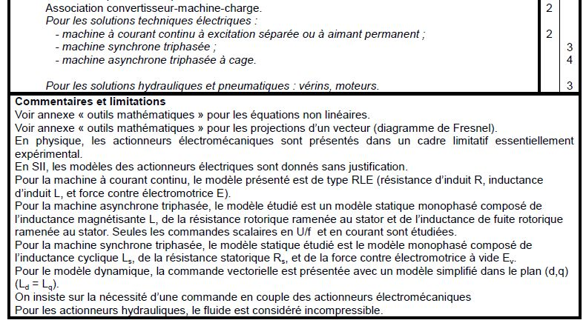
TSI
Modélisation de l’association convertisseur-machine-charge

Slide 29
Modélisation de l’association convertisseur-machine-charge semestre 3
Dans tous les cas, ce sont les caractéristiques mécaniques de la charge entrainée ou entrainante qui définissent le point de fonctionnement dans le plan couple vitesse.
Couple
Caractéristique de la charge
Couple
DANS TOUS LES CAS, C'EST LA CHARGE QUI
DANS TOUS LES CAS, C'EST LA CHARGE QUI
IMPOSE
IMPOSE
LE POINT DE
Couple imposée par la machine
LE POINT DE
Quadrant 2 générateur pour la machine, moteur pour la charge
Quadrant 1 moteur pour la machine, récepteur pour la charge
Point de fonctionnement
Couple imposée par la charge
Vitesse
Vitesse
Vitesse imposée par la machine
Vitesse imposée par la charge
Quadrant 3 moteur pour la machine, récepteur pour la charge
Quadrant 4 générateur pour la machine, moteur pour la charge
FONCTIONNEMENT NOMINAL D'UNE MACHINE ELECTRIQUE.
FONCTIONNEMENT NOMINAL D'UNE MACHINE ELECTRIQUE.
La machine pourra être commandée de façon à imposer soit le couple soit la vitesse.

Slide 30
Modélisation de l’association convertisseur-machine-charge semestre 3
Dans tous les cas la commande de la machine nécessite d’en contrôler le courant par une boucle interne, en installant le plus rapidement possible la valeur de couple qui offrira la meilleur dynamique possible pour les commandes en vitesse, ou pour contrôler la valeur du courant dans les commande en couple.
DANS TOUS LES CAS, C'EST LA CHARGE QUI
DANS TOUS LES CAS, C'EST LA CHARGE QUI
IMPOSE
IMPOSE
LE POINT DE
LE POINT DE
Exemple d’asservissement de vitesse par une machine électrique ;
Consigne de vitesse
Charge mécanique
FONCTIONNEMENT NOMINAL D'UNE MACHINE ELECTRIQUE.
FONCTIONNEMENT NOMINAL D'UNE MACHINE ELECTRIQUE.
Commande numérique des machines -Évolution des commandes JP-Louis C.Bergmann

Slide 31
Modélisation de l’association convertisseur-machine-charge semestre 3
Pour modéliser l’association de la machine avec sa charge, il est indispensable de connaître :
la relation entre le couple et la vitesse, imposée par la nature de la charge ;
la relation entre l’alimentation électrique tension, courant de la machine et les grandeurs de vitesse et couple.
Pour la dynamique de l’entrainement, c’est le principe fondamental de la dynamique qui s’applique
dΩ
∑ Couples appliqués = J×
dt
∑ Couples appliqués = C moteur – C résistant
J : moment d’inertie ramenée sur l’arbre entraîné en kg⋅m²
dΩ
dt
Accélération angulaire de l’arbre entrainé en rd⋅s⁻²

Slide 32
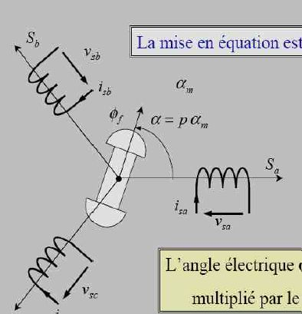
Modélisation de l’association convertisseur- machine-charge semestre 3
Modèle de la machine synchrone
La physique des machines est hors programme de SII pour toutes les classes. Ces principes sont étudiés en physique, pour la PT en S3 et en S2 pour la TSI.
Il est toutefois possible de rappeler le principe de création d’un champ tournant grâce à l’alimentation triphasée
Grâce au déphasage spatial des bobines de création du champ et au déphasage temporel de leur alimentation en courant, on crée au stator un champ d’amplitude fixe tournant à vitesse uniforme Ωs/p, Ωs étant la pulsation des courants dans les phases statoriques, p le nombre de paires de pôles par phase.
Si on place dans le stator un aimant, il tourne à la même vitesse que le champ, c’est la machine synchrone.
b
a
c

Slide 33
Modélisation de l’association convertisseur-machine-charge semestre 3
Modèle de la machine synchrone
physique
Pour établir le modèle de la machine synchrone triphasée, on admet que la machine est non saturée, équilibrée en courant, les 3 phases a, b, c, identiques. Pour la phase « a » la somme des flux est telle que
Le flux total pour la phase « a » est
La somme des courant est nulle
Le flux total pour la phase « a » est
Dans cette dernière expression, l’inductance cyclique Ls traduit la contribution de toutes les phases au flux coupé par la phase « a ». Elle permet de donner un modèle identique de chaque phase, à condition de remplir la condition de nullité de la somme des courants instantanée.
Va est tension simple d’alimentation de la phase « a » . En négligeant la résistance on obtient :
V_{a}=
R
ia
Modèle statique équivalent monophasé de la machine synchrone de Behn Eschenbourg
Ls
V_{a}
e_{a}
ia
V_{a}
Ls
e_{a}

Slide 34
Modélisation de l’association convertisseur-machine-charge semestre 3
Modèle de la machine synchrone expression du couple
Modèle statique équivalent monophasé de la machine synchrone, dit de Behn Eschenbourg
V_{a}
A
ia
ϕ
θ
V_{a}
L_{s}
e_{a}
L_{s}I_{a}
I_{a}
E_{a}
B
P= 3VIcosϕ= C Ω avec E sinθ= L_{s}I cosϕ (longueur du segment AB)
Le couple dépend d’un angle θ appeler angle interne. Il dépend également de la valeur de E fixée par le courant d’excitation à vitesse constante. Il évolue entre +Cmax et -Cmax selon le fonctionnement en moteur ou en générateur.
E sinθ
E sinθ
I cosϕ =
C = 3V
L_{s}
Ω
L_{s}
C_{max}
E
C_{max} = 3V
Ω
Sans précaution, la valeur du couple demandé par la charge peut excéder la valeur max, la machine décroche, c’est le cas au démarrage.
Il y a nécessité d’un auto pilotage de l’angle θ pour contrôler la valeur du couple.
L_{s}
θ

Slide 35
Modèle de la machine synchrone expression du couple: la nécessité de l’autopilotage
physique
L’expression instantanée du couple s’obtient à partir de la puissance instantanée
Avec une répartition spatiale sinusoïdale on écrit la valeur des flux du à l’inducteur pour chaque phase
On calcul les FEM par dérivation des grandeurs de flux
Dans l’expression du couple cela donne l’expression
Ce qui impose les expressions de courant instantanée dans chaque phase
L’expression du couple instantané dont l’amplitude est constante:
La valeur instantanée du couple peut se régler en maitrisant le flux inducteur, et l’amplitude des courants de phase. Mais l’élaboration des courants nécessite de connaître l’angle θ_{e}= p θ_{m} en mesurant la position du rotor.
Capteur de position
Commande autopilotée à flux constant
Imax cosΨ
Commande en courant
MSAP
θ_{m}

Slide 36
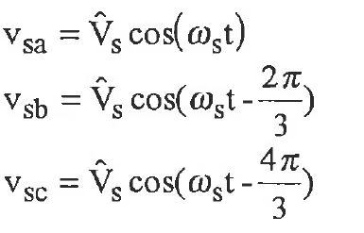
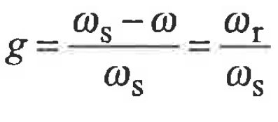
Modèle de la machine asynchrone en régime permanent sinusoïdal
Le stator de la machine asynchrone est identique à celui de la machine synchrone, il porte un système de pôles inducteurs. La machine est alimentée par un système de tensions triphasées tel que:
Le rotor porte le même nombre de phases que le stator. Placé dans le champ statorique, il est le siège de forces électromotrices (loi de Lentz) qui génèrent des courants rotoriques de pulsation ω_{r}, à l’origine du champ tournant rotorique d’amplitude constante et tournant à vitesse uniforme par rapport au rotor Ω_{r}=p ω_{r}. Vu du stator, la composition des vitesses Ω_{r}+ Ω donne Ω_{s}
Le rotor est entrainé à la vitesse Ω, avec un glissement « g » par rapport à la vitesse de rotation du champ statorique.
Le glissement est
i_{sb}
physique
i_{ra}
i_{rb}
α
i_{sa}
La création de courants statoriques Is de pulsation ωs, est à l’origine de la création d’un champ tournant statorique d’amplitude continue , tournant à vitesse uniforme Ωs=pωs.
i_{sc}
i_{rc}

Slide 37
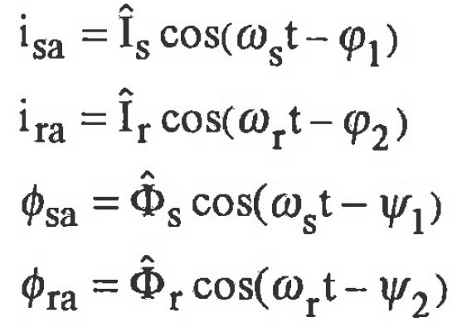
Modèle de la machine asynchrone en régime permanent sinusoïdal
physique
La rotation relative entre stator et rotor crée une mutuelle M_{sr} fonction du temps. En faisant le choix d’aligner à t=0 l’axe de la phase « a » du stator avec l’axe « a » de la phase du rotor on écrit :
Le flux total vu par une phase statorique est donc
Les courants dans la phase a du stator et du rotor s’installe tel que
^
^
sont respectivement les amplitudes maximale et continue des flux statorique et rotorique.
φ_{s}
et
φ_{r}
En considérant que les sommes instantanées des courants statoriques et des courants rotoriques sont nulles, ont écrit dans l’expression du flux d’une phase statorique:
On peut noter
Inductance cyclique statorique
On peut noter
Inductance cyclique mutuelle entre le stator et le rotor
Finalement, pour chaque phase statorique on obtient l’expression complexe du champ
Le même travail au rotor conduit à l’expression d’une inductance cyclique rotorique
Finalement, pour chaque phase rotorique on obtient l’expression complexe du champ

Slide 38
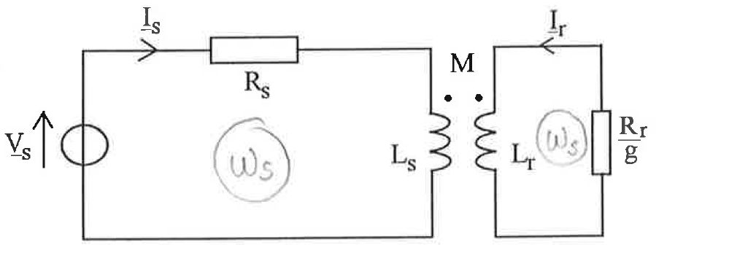
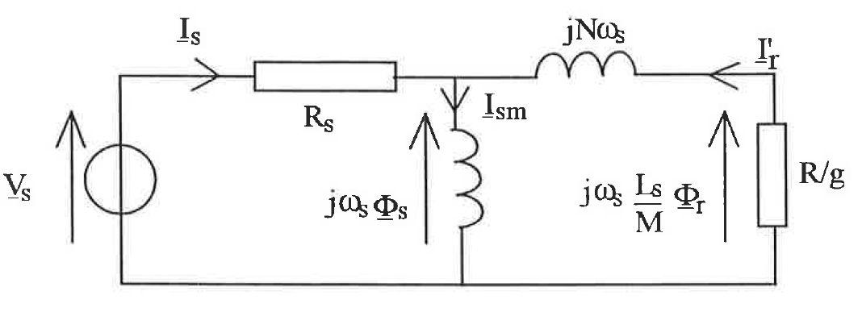
Modèle de la machine asynchrone en régime permanent sinusoïdal
À partir des équations de flux on obtient les équations de tensions
physique
Au stator
R_{r} I_{r}
Au rotor en court circuit
=
- j ω_{s}
φ_{r}
g
Finalement, le modèle équivalent monophasé ci-dessous aux inductances couplées est équivalent à celui d’un transformateur. Il apparait une résistance R/g dite « motionnelle » qui modélise l’énergie transmise à la charge.
Le couplage entre Ls et Lr n’est pas parfait, de sorte qu’il existe des inductances de fuite.
Dans ce modèle, N représente l’inductance de fuite totale ramenée au stator.

Slide 39
Modèle de la machine asynchrone en régime permanent sinusoïdal
TSI- PT- PSI
Dans ce modèle, N représente l’inductance de fuite totale ramenée au stator.
Dans ce modèle, toute la puissance mécanique de la machine est dissipée dans la résistance motionnelle. Le calcul fait à partir de la tension d’amplitude ω_{s} φ_{s} donne l’expression du couple :
Ce
g
0
1
Génératrice Ce<0, Ω>0, P<0
moteur,
frein, Ω<0 P<0
Cette expression du couple montre qu’il dépend du flux statorique et du glissement.
Pour pouvoir disposer du couple en régime lentement variable, il est indispensable de maintenir la valeur du flux à sa valeur nominale. Dans ce cas, en négligeant Rs, il faut maintenir le rapport Vs/ ωs constant. C’est la commande de l’onduleur en MLI qui remplira cette fonction, mais elle ne permet pas de contrôler en couple la machine.

Slide 40
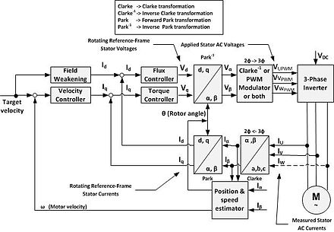
Modèle de la machine asynchrone en régime permanent sinusoïdal
À partir du constat qu’il faut maîtriser à la fois le flux et le glissement pour contrôler la machine en couple, l’étude fonctionnelle d’une commande vectorielle est proposée.
TSI
Hors programme autres CPGE

Slide 41
BIBLIOGRAPHIE
Modélisation de la machine asynchrone en régime permanent
JP Caron - JP Hautier
Modélisation de la commande de la machine asynchrone
JP Caron - JP Hautier édition Technip
Régime transitoires des machines tournantes éléctriques
P. Barret édition Eyrolles
Cours d’électrotechnique
JL Dalmasso édition Belin
Variation de vitesse des machines synchrones
A.Cuniere, G.Feld, revue 3EI
Commande numérique des machines
JP. Louis, C.Bergmann Technique de l’ingénieur- D 3 640
Mise en œuvre et essais d’une machine asynchrone à vitesse variable
A.Cunière S. Viollin revue 3EI

